Slide 1
Vorstellung der Recycling-Baustoffverordnung
Dipl.-Ing. Martin CAR
Österreichischer Baustoff-Recycling Verband

Slide 2
Abfallwirtschaftsgesetz
Das Abfallwirtschaftsgesetz 2002 ist seit 01. Juli 2002 in Kraft.
Es setzt die Vorgaben der europäischen Abfallrahmenrichtlinie um.
Es legt allgemeine Grundsätze der Abfallwirtschaft fest.
Primäres Ziel des AWG…
ist, die Abfallwirtschaft im Sinne der Nachhaltigkeit und des
Vorsorgeprinzips zu gestalten.
Ökologisch zweckmäßig und technisch mögliche verwertbare Materialien sind einer Verwertung zuzuführen. Ist eine Verwertung nicht möglich oder wirtschaftlich nicht vertretbar, sind die Abfälle einer Behandlung zuzuführen.

Slide 3
Abfallwirtschaftsgesetz
Leitsatz des AWG (vgl. EU-Abfallrahmenrichtlinie (2008/98/EG)
Vermeidung vor
      Vorbereitung zur Wiederverwendung vor
      Recycling vor
      sonstige Verwertung vor
      Beseitigung

Slide 4
Abfallwirtschaftsgesetz
Was ist eigentlich Abfall?
bewegliche Sachen, deren sich der Eigentümer oder Inhaber entledigen will oder entledigt hat
➔ Subjektiver Abfallbegriff
Erfassung oder Behandlung als Abfall ist im öffentlichen Interesse geboten
➔ Objektiver Abfallbegriff

Slide 5
Abfallwirtschaftsgesetz
Verwertungsgebot
Abfälle sind grundsätzlich zu verwerten - ist eine Verwertung nicht möglich oder wirtschaftlich nicht vertretbar, sind die Abfälle einer Behandlung zuzuführen.
Vermengungsverbot
Das Vermischen oder Vermengen eines Abfalls mit anderen Abfällen oder Sachen ist unzulässig (vgl. DepVO), außer
gemeinsame Behandlung, wenn diese Behandlung für jeden einzelnen Abfall zulässig ist. (➔ Baustoff-Recycling)
gemeinsames Sammeln, wenn keine chemische Reaktion zwischen den Abfällen auftritt und die gemeinsame Verwendung oder Behandlung zulässig ist.

Slide 6
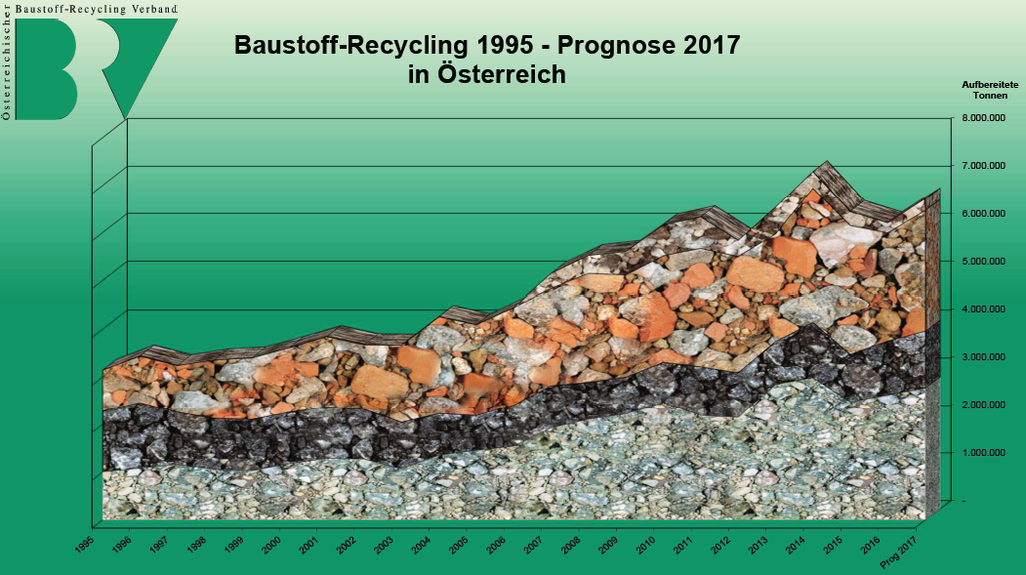
Baustoff-Recycling

Slide 7
Baustoff-Recycling
Anwendungsmöglichkeiten für Recycling-Baustoffe
Gesteneinskörnunge für die Asphaltproduktion
Ungebundene und hydraulisch gebundene Tragschichten im Straßenbau
Schütt- und Künettenfüllmaterial
Gesteinskörnung für die Betonproduktion
Anforderungen gemäß
* Richtlinien des ÖBRV
* ÖNORM EN 13043
Anforderungen gemäß
* Richtlinien des ÖBRV
* ÖNORM EN 12620
Anforderungen gemäß
* Richtlinien des ÖBRV
* ÖNORM EN 13242
Anforderungen gemäß
* Richtlinien des ÖBRV
* ONR 23131
Anwendbare Recycling-Baustoffe:
RA, RB, RM, RAB
Anwendbare Recycling-Baustoffe:
RA, RB, RM, RAB, RZ, RHZ, RH
Anwendbare Recycling-Baustoffe:
RA, RB, RM, RAB
Anwendbare Recycling-Baustoffe:
RA, RB, RM, RAB, RHZ, RH, RMH, RFM, RS

Slide 8
Baustoff-Recycling
Die Richtlinie für Recycling-Baustoffe
Anwendungsbereich: Herstellung von Recycling-Baustoffen aus mineralischen Baurestmassen
8. Auflage,
Ausgabe: 1. September 2009

Slide 9
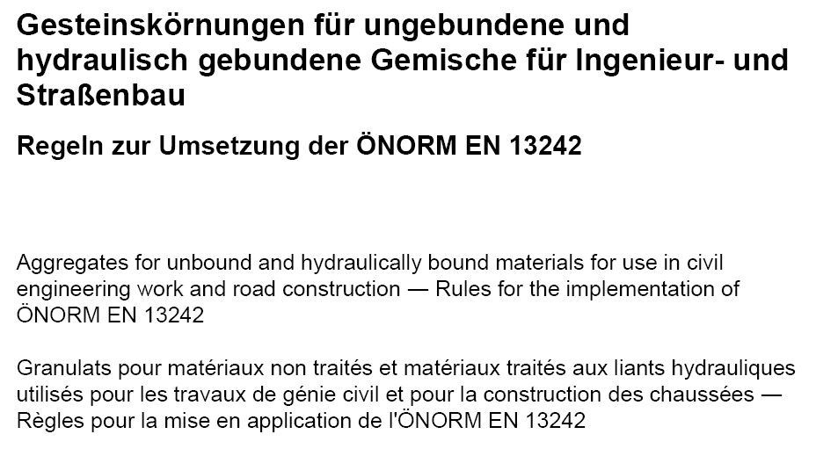
ÖNORM B 3132

Slide 10
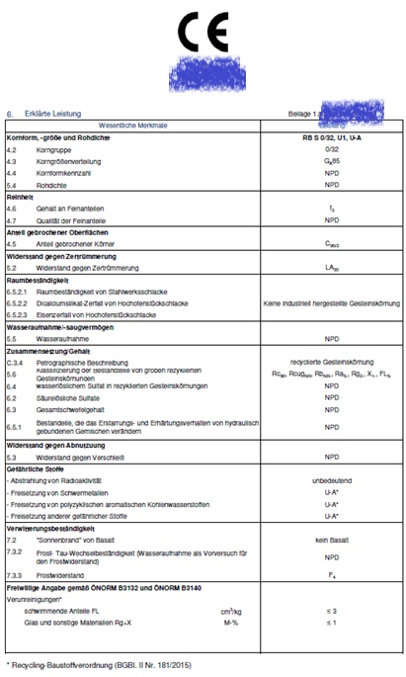
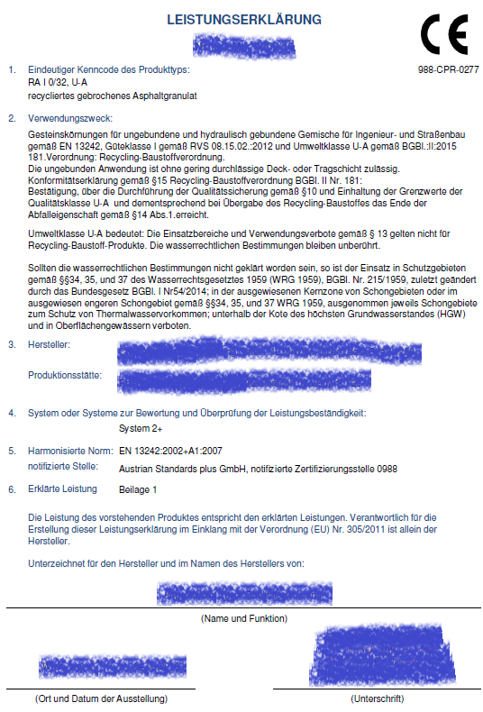
CE-Kennzeichnung, bestehend aus dem in der Richtlinie 93/68/EWG angegebenen "CE"-Zeichen
Kennnummer der Überwachungsstelle
Name oder Kennzeichen und eingetragene Anschrift des Herstellers
Die letzten beiden Ziffern des Jahres, in dem das Kennzeichen angebracht wurde
Nummer des EG-Zertifikats
Nummer der Europäischen Norm
Beschreibung des Produktes und Angaben zum Produkt und den Vorschriften unterliegenden Merkmalen

Slide 11



Gütezeichen für Recycling-Baustoffe
Voraussetzung
QM nach Richtlinie für Recycling-Baustoffe, Vertrag mit akkreditierter Fremdüberwachung, quartalsweise Übersendung der Eigenüberwachungsergebnisblätter, Übersendung
der Fremdüberwachungsprotokolle, Verpflichtungserklärung
Verwendung des Gütezeichens
grundsätzlich erst nach Verleihung durch den Güteschutzverband Recycling- Baustoffe
Zurücklegung oder Entziehung des Gütezeichens
Bei Zurücklegung (Produktionsende,
Übergang auf eine andere Güteklasse, ...)
oder Entzug des Gütezeichens ist ent-
sprechend den Durchführungsbestim-
mungen die Verleihungsurkunde
unverzüglich zu retournieren.

Slide 12

Qualität und Anwendung
Erlass zum Altlastensanierungsgesetz,
Gütezeichen für Recycling-Baustoffe
Hingewiesen wird, dass die Anforderungen betreffend der gleich bleibenden Qualität und des Qualitätssicherungssystems für Recycling-Baustoffe aus dem Bereich Hoch- und Tiefbau idR eingehalten werden, wenn ein Gütezeichen für die jeweilige Fraktion von Recycling-Baustoffen vorhanden ist. Dieses Gütezeichen für eine bestimmte Fraktion wird im Auftrag des BMWFJ auf Basis der Gütezeichenverordnung vom Österreichischen Güteschutzverband Recycling-Baustoffe vergeben und zwar für die Fraktionen
RA Recycliertes gebrochenes Asphaltgranulat
RAB Recycliertes gebrochenes Asphalt/Beton-Mischgranulat
RB Recycliertes gebrochenes Betongranulat
RG Recycliertes Granulat aus Gestein (natürliches und/oder recycliertes) mit einem Anteil von mindestens 50% sowie Beton und/oder Asphalt
RM Recycliertes gebrochens Mischgranulat aus Beton und/oder Asphalt und mit einem Anteil von maximal 50% Gestein (natürliches und/oder recycliertes)
RH Recyclierter Hochbausand; Recyclierter Hochbausplitt
RHZ Recyclierter Hochbauziegelsand; Recyclierter Hochbauziegelsplitt
RHM Recyclierte mineralische Hochbaurestmassen
RS Recycling-Sand
RZ Recyclierter Ziegelsand; Recyclierter Ziegelsplitt
„

Slide 13
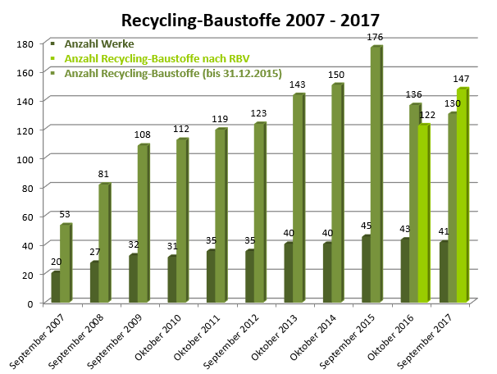
Gütegeschützte Recycling-Baustoffe

Slide 14
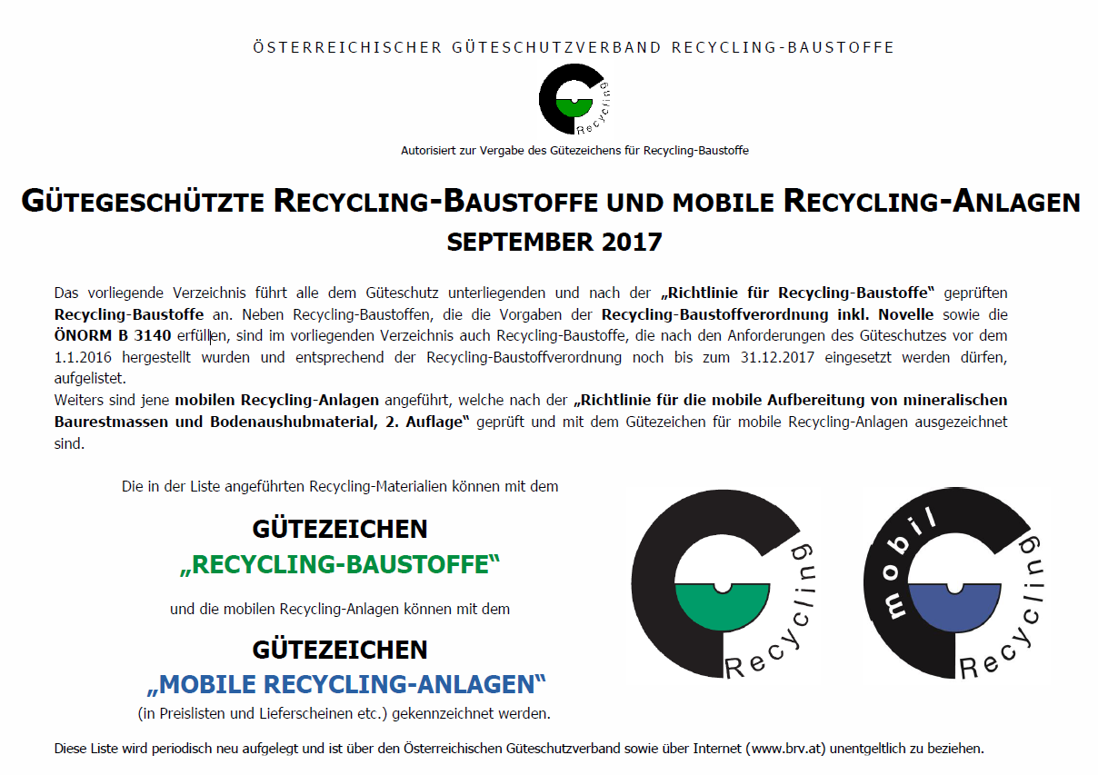
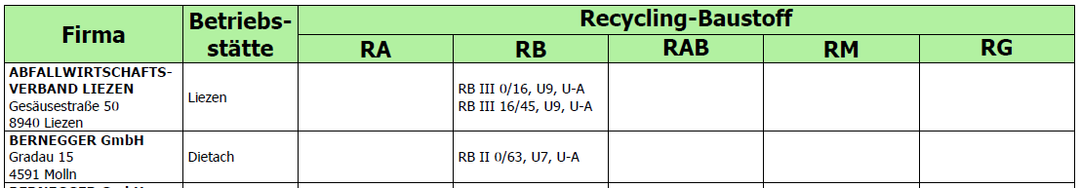

Slide 15
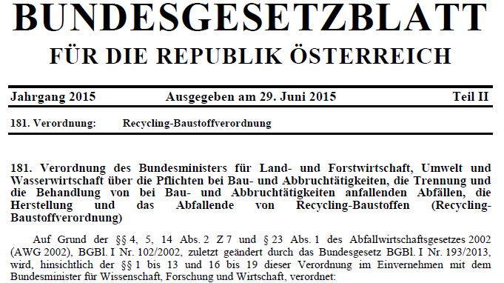
Recycling-Baustoffverordnung
Gilt ab 1. Jänner 2016
Novelle 27. Oktober 2016
Quelle: BGBl. II 181/2015

Slide 16
Recycling Baustoffverordnung
1. Abschnitt Allgemeine Bestimmungen
2. Abschnitt Pflichten bei Bau- oder Abbruchtätigkeiten
ÖNORM B 3151
Verwertungsorientierter Rückbau
3. Abschnitt Herstellung und Verwendung von Recycling- Baustoffen
Stand der Technik (Richtlinie für Recycling- Baustoffe/ON B 3140)
4. Abschnitt Abfallende von Recycling-Baustoffen
5. Abschnitt Vorgaben für die weitere Verarbeitung von bestimmten Recycling-Baustoffen und deren
Verwendung
6. Abschnitt Schluss- und Übergangsbestimmungen
Anhänge 1-5

Slide 17
Recycling-Baustoffverordnung
Wann gilt die Verordnung?
  Bei Bau- oder Abbruchtätigkeiten
      (Teilabbruch, Umbau, Renovierung, Sanierung, Reparatur, Abbauarbeiten, Instandhaltungsarbeiten, Instandsetzungsarbeiten)
  Für die Herstellung von Recycling-Baustoffen (Gesteinskörnung)
      (definierte Ausgangsstoffe: Ziegelproduktionsreste, Bauschutt, Straßenaufbruch, Technisches Schüttmaterial, Beton, Asphalt, Gleisschotter, Einkehrsplitt)
      Bodenaushub nur im untergeordneten Ausmaß mit grundlegender Charakterisierung
  Für die Verwendung von Recycling-Baustoffen
  Für das Abfallende (Qualitätsklasse U-A)

Slide 18
Wichtige Begriffe (1)
Rückbaukundige Person
  Besitzt bautechnische oder chemische Ausbildung
  Kenntnisse über:
        Abbrucharbeiten
        Abfall- und Bauchemie
        Abfallrechtlich relevante Bestimmungen
          BRV-Abbruchkurs

Slide 19
Wichtige Begriffe (2)
Rückbau
  Abbruch eines Bauwerks mit dem Ziel der Wiederverwendung/Recycling
  Trennung der anfallenden Materialien
  Berücksichtigung der Schadstoffgehalte
Hauptbestandteil
  Material(verbünde) mit >5 Vol-% des gesamten Abbruchmaterials
Baustellenabfall
  Nicht gefährlicher Abfall, fällt bei Bau- und Abbruchtätigkeiten an, kein Hauptbestandteil
  Bei Neubau: z.B.: Dämmstoffe, Verschnitte, Siedlungsabfall

Slide 20
Wichtige Begriffe (3)
Recyclierte Gesteinskörnung
  Gesteinskörnung aus aufbereitetem, anorganischem Baustoff
Reycling-Baustoff
  Aus Abfällen natürlich hergestellte, industriell hergestellte oder recyclierte Gesteinskörnung Baustoff
Recycling-Baustoff-Produkt
  Recycling-Baustoff mit Abfallende

Slide 21
Wichtige Begriffe (4)
Bauherr
  … in deren Auftrag eine Bau- oder Abbruchtätigkeit ausgeführt wird
Bauunternehmer
  eine vom Bauherrn, mit der Durchführung von Bau- oder Abbruchtätigkeiten, beauftragte Person/Gesellschaft
Hersteller von Recycling-Baustoff
  „Hersteller gem. Artikel 2 Z 19 (…) (EU-Bauprodukterichtlinie), einschließlich (…) Person (…), die Recycling-Baustoffe auf der Baustelle zum Zweck des Einbaus in das jeweilige Bauwerk herstellt“

Slide 22
Wichtige Begriffe (5)
Neu durch die RBV-Novelle:
  „im und unmittelbar über dem Grundwasser“
Stahlwerksschlacke
  Eine Gesteinsschmelze, die bei der Herstellung von Rohstahl nach dem Linz-Donawitz-Verfahren (…) kristallin erstarrt als LD-Schlacke anfällt

Slide 23
Ausgangsmaterialien für Recycling-Baustoffe
Tab. 1: Für die Herstellung von Recycling-Baustoffe zulässige Abfallarten
SN | Sp. | g/gn | Abfallbezeichnung | Spezifizierung
31220 |  |  | Konverterschlacke
31407 |  |  | Keramik (nur Ziegel aus der Produktion
31409 |  |  | Bauschutt (keine Baustellenabfälle)
31409 | 18 |  | Bauschutt (keine Baustellenabfälle) | Nur Mischungen aus ausgewählten Abfällen aus Bau- und Abrissmaßnahmen
31410 |  |  | Straßenaufbruch
31411 | 29 |  | Bodenaushub ²) | Bodenaushubmaterial mit Hintergrundbelastung
31411 | 30 |  | Bodenaushub ²) | Klasse A1
31411 | 31 |  | Bodenaushub ²) | Klasse A2
31411 | 32 |  | Bodenaushub ²) | Klasse A2G
2) Nur mit grundlegender Charakteriesierung gem. DepVO 2008 (…) in untergeordneten
Mengen als Mischkomponente zur technischen Verbesserung (…)
Quelle: BGBl. II 181/2015

Slide 24
Ausgangsmaterialien für Recycling-Baustoffe
Fortsetzung Tab. 1:
SN | Sp. | g/gn | Abfallbezeichnung | Spezifizierung
31411 | 33 |  | Bodenaushub ³) ⁴) | Inertabfallqualität
31411 | 34 |  | Bodenaushub | Technisches Schüttmaterial das weniger als 5 Vol-% bodenfremde Bestandteile enthält
31411 | 35 |  | Bodenaushub | Technisches Schüttmaterial, ab 5 Vol-% bodenfremder Bestandteile
31427 |  |  | Betonabbruch ⁵)
31427 | 17 |  | Betonabbruch | Nur ausgewählte Abfälle aus Bau- und Abrissmaßnahmen
31467 |  |  | Gleisschotter ⁴)
31498 | 10 |  | Schlackenhaltiger Ausbauasphalt | Anhang I Tabelle 2 der RBV
4) Für Gleisaushubmaterial (inkl. Mischungen mit technischen Schüttmaterial aus dem Unterbau oder Gleisschotter ist die Eignung (..) durch eine grundlegende Charakteri-sierung gem. DepVO 2008 auf Basis einer chemisch-analytischen Untersuchung und Einhaltung der Grenzwerte für Inertabfalldeponien nachzuweisen. Für Material aus Gleis-bereichen mit geringer Kontaminationswahrscheinlichkeit …. kann eine chemisch-analytische Untersuchung entfallen, wenn …. bestätigt wird, dass keine
Verunreinigung vorliegt.
5) Auch Beton (z.B.: Fehlchargen) aus der Produktion

Slide 25
Ausgangsmaterialien für Recycling-Baustoffe
Fortsetzung Tab. 1:
SN | Sp. | g/gn | Abfallbezeichnung | Spezifizierung
31499 | 10 |  | Schlackenhaltiges technisches Schüttmaterial | Anhang I Tabelle 2 der RBV
54912 |  |  | Bitumen, Asphalt
91501 | 21 |  | Straßenkehricht | Nur Einkehrsplitt als natürliche Gesteinskörnung
Quelle: BGBl. II 181/2015

Slide 26
Pflichten bei Bau- und Abbruchtätigkeiten (1)
Schad- und Störstofferkundung
  Orientierend (>750t Bau-/Abbruchabfälle, <3.500m³ umbauter Raum)
  Gem. ÖN-Regel 192130 oder ÖN EN ISO 16000-32 (> 3.500m3 umb. Raum)
Rückbau
Trennpflicht

Slide 27
Pflichten bei Bau- und Abbruchtätigkeiten (2)
Schad- und Störstofferkundung
  Vor Abbruch, bei dem mehr als 750t Bau- und Abbruchabfälle, ausgenommen Bodenaushub, anfallen, ist eine Schad-/Störstoffanalyse gem. ÖN B 3151, durch eine rückbaukundige Person durchzuführen.
    Gilt nicht für Linienbauwerke und Verkehrsflächen
  Vor Abbruch, bei dem mehr als 750t Bau- und Abbruchabfälle, ausgenommen Bodenaushub, anfallen und Brutto-Rauminhalt mehr als 3.500 m³, ist eine Schad- und Störstofferkundung gem. ÖN EN ISO 16000-32 durch eine externe Fachperson durchzuführen
    Gilt nicht für Linienbauwerke und Verkehrsflächen
    Verantwortlich: Bauherr, rückbaukundige Person/extern befugte Fachperson/-anstalt (?)
    Dokumentation ist durch Bauherrn 7 Jahre aufzubewahren

Slide 28
Pflichten bei Bau- und Abbruchtätigkeiten (3)
Rückbau bei >750t Bau- und Abbruchabfälle
  Gemäß ÖN B 3151
    wiederverwendbare Bauteile ausbauen (sofern Nachfrage)
    Schadstoffe (gefährliche Abfälle) und Störstoffe sind zu entfernen (Trennung vor Ort)
    Trennung von 7 Stoffgruppen
    Danach erst maschineller Rückbau
    Dokumentation:
      (>750t Bau- und Abbruchabfälle) durch Bauherr und Baufirma (Sphäre)
      Vor und während Abbruch auf der Baustelle aufliegend (-> Behörde)
      Kopie der Dokumentation bei erster Übergabe an Dritte, sofern Recycling-Baustoffe hergestellt werden sollen
      7 Jahre Aufbewahrungspflicht (Bauherr)

Slide 29
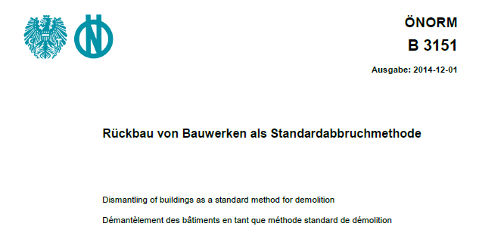
ÖNORM B 3151

Slide 30
ÖNORM B 3151
Rückbau von Bauwerken als Standardabbruchmethode
über 750t Abbruchabfälle, sofern kein Linienbauwerk oder Verkehrsfläche:
Objektbeschreibung
Rückbaukundige
Person/FA
vor
Ausschreibung
Schadstofferkundung
Rückbaukonzept
Maschineller Rückbau
Vorbereitender Rückbau
Freigabe
Rückbaukundige
Person/FA
Rückbaukundige
Person/FA
vor Durchführung der Abbrucharbeiten
Rückbaukundige
Person/FA
Abbruch

Slide 31
ÖNORM B 3151
Rückbau von Bauwerken als Standardabbruchmethode
Rückbau
Abbruch eines Bauwerkes oder von Teilen eines Bauwerkes mit dem Ziel, die anfallenden Bau- und Abbruchabfälle weitgehend einer Wiederverwendung, Vorbereitung zur Wiederverwendung oder einem Recycling zuzuführen
Dabei wird die Trennung der anfallenden Bau- und Abbruchabfälle unter Berücksichtigung der Schadstoffgehalte angestrebt, so dass eine Vermischung und Verunreinigung der anfallenden Bau- und Abbruchabfälle minimiert und ein Entweichen von Schadstoffen verhindert wird (z.B. zerstörungsfreier Rückbau von (H)FCKW-geschäumten Dämmstoffen).

Slide 32
Schadstofferkundung von Gebäuden vor Abbrucharbeiten
Schadstoffe in Gebäuden können unterschieden werden in:
primäre Schadstoffe
sekundäre Schadstoffe
nutzungsbedingte Schadstoffe
Immissionen
biologisch bedingt
Bauteile, in denen Schadstoffe enthalten sein können:
Fundamente
Erdberührte Wände
Außenwände
Innenwände
Decken
Fenster, Türen, Treppen
Dach - Dachpappe (PAK)
Haustechnik

Slide 33
Pflichten bei Bau- und Abbruchtätigkeiten (4)
Trennpflicht
  Verantwortlich: Bauherr, Bauunternehmen
  Flächen und Einrichtungen für die Trennung sind vom Bauherrn bereitzustellen
  Gefährliche Abfälle sind von ungefährlichen vor Ort zu trennen
  7 Stoffgruppen
Bei Abbruch
  Hauptbestandteile (Baurestmassen > 750t) vor Ort trennen (bzw. begründet Behandlungsanlage)
  Ausnahme: gemeinsame Behandlung für die Herstellung von Recycling-Baustoffen ist zulässig (z.B.: Beton und Asphalt)
  In jedem Fall: siehe Neubau sowie Ausbauasphalt
Bei Neubau (ausgen. Linienbauwerk/Verk.fläche) und >3.500 m³:
  Trennpflicht vor Ort (bzw. begründet Behandlungsanlage) für:
    Bodenaushubmaterial, min. Abfälle, Holz, Metall, Kunststoffabfälle, Siedlungsabfälle

Slide 34
Herstellung und Verwendung von Recycling-Baustoffen (Überblick)
Zulässige Eingangsmaterialien (taxative Abfallliste, natürl. Gestein untergeordnet)
Recyclingverbote (aus kontam. Bereichen zur Gänze; taxat. Liste „weitgehend verboten“)
Eingangskontrolle (visuell; Dokumentation)
Qualitätsanforderung (Qualitätsklasse; Stand der Technik) und –sicherung (Untersuchungssystem, Akkreditierung)
Bezeichnung (eindeutig, Stand der Technik, Qualitätsklasse, Einsatzbereiche/-verbote; Beiblatt/Lieferschein/Rechnung)
Aufzeichnungs- (7 Jahre) und Meldepflichten (Hersteller: elektronisch)
Zulässige Einsatzbereiche
Verwendungsverbote (Schutzgebiete, Schongebiete, im/unmittelbar über Grundwasser, in Oberflächengewässern)

Slide 35
Abfallarten von Recycling-Baustoffen
Tab. 2: Abfallarten von Recycling-Baustoffen, Asphaltmischgut B-D
und Asphaltmischgut D
SN | Abfallbezeichnung
31490 | Recycling-Baustoff der Qualitätsklasse U-A gemäß Recycling-Baustoffverordnung
31491 | Recycling-Baustoff der Qualitätsklasse U-B gemäß Recycling-Baustoffverordnung
31492 | Recycling-Baustoff der Qualitätsklasse U-E gemäß Recycling-Baustoffverordnung
Quelle: BGBl. II 181/2015

Slide 36
Abfallarten von Recycling-Baustoffen
Fortsetzung Tab 2:
SN | Abfallbezeichnung
31493 | Recycling-Baustoff der Qualitätsklasse H-B gemäß Recycling-Baustoffverordnung
31494 | Recycling-Baustoff der Qualitätsklasse B-B gemäß Recycling-Baustoffverordnung
31495 | Recycling-Baustoff der Qualitätsklasse B-C gemäß Recycling-Baustoffverordnung
31496 | Recycling-Baustoff der Qualitätsklasse B-D gemäß Recycling-Baustoffverordnung
31497 | Recycling-Baustoff der Qualitätsklasse D gemäß Recycling-Baustoffverordnung
31498-20 | Asphaltmischgut B-D
31499-20 | Asphaltmischgut D
Quelle: BGBl. II 181/2015

Slide 37
Parameter und Grenzwerte
Tab. 1: Parameter und Grenzwerte für Gesteinskörnung für den ungebundenen sowie für
den hydraulischen oder bituminös gebundenen Einsatz
Eluat bei L/S 10
 |  | Qualitätsklasse
Parameter | Einheit | U-A | U-B
Chrom ges. | mg/kg TM | 0,60 | 1,0
Kupfer | mg/kg TM | 1,0 | 2,0
Nickel | mg/kg TM | 0,40 | 0,60
Vanadium | mg/kg TM | 0,50 | 0,50
Ammonium-N | mg/kg TM | 4,0 | 8,0
Chlorid | mg/kg TM | 800 | 1000
Nitrat-N | mg/kg TM | 100 | 130
Nitrit-N | mg/kg TM | 2,0 | 2,0
Sulfat | mg/kg TM | 2500 | 6000
TOC | mg/kg TM | 100 | 200
Quelle: BGBl. II 181/2015 inkl. Novelle

Slide 38
Parameter und Grenzwerte
Fortsetzung Tab. 1:
Gesamtgehalt
 |  | Qualitätsklasse
Parameter | Einheit | U-A | U-B
Blei | mg/kg TM | 150 | 150/500
Chrom ges | mg/kg TM | 90/300 | 90/700
Kupfer | mg/kg TM | 90/300 | 90/500
Nickel | mg/kg TM | 60/100 | 60
Quecksilber | mg/kg TM | 0,7 | 0,7
Zink | mg/kg TM | 450 | 450
KW-Index | mg/kg TM | 150 | 200
Σ 16PAK (EPA) | mg/kg TM | 12,0 | 20
Quelle: BGBl. II 181/2015

Slide 39
Parameter und Grenzwerte
Fortsetzung Tab. 1:
Verunreinigung
 |  | Qualitätsklasse
Parameter | Einheit | U-A | U-B
FL | cm³/kg | ≤ 4 | ≤ 5
Rg+X | M-% | ≤ 1 | ≤ 1
Quelle: BGBl. II 181/2015

Slide 40
Vorzeitiges Abfallende
  Nur für die Qualitätsklasse U-A
  Nur mit „Übergabe an Dritten“ („Verkauf“)
  Meldung im EDM im Sinne der AbfallbilanzVO
    Meldung an das BMLFUW seitens des Herstellers (verbindliche Erklärung betr. Dokumentation und Vermischungsverbot)
      Stammdaten im EDM melden/ergänzen (12 Datensätze)
    Meldung der „Übergabe“ („Verkauf“)
      Herstellung zusammengefasst je Monat (mittels 6 Datensätzen)
      Einzeln jede Übergabe an Dritte (mittels 6 Datensätzen, inkl. Verbleib-Personenkreis-Identifikationsnummer)
  Konformitätserklärung über die Qualitätssicherung, Einhaltung der Grenzwerte U-A (Übergabe an „Käufer“)
    Aufbewahrungspflicht 7 Jahre (Hersteller, 1. Übernehmer)
    Kann gemeinsam mit Leistungserklärung erfolgen
    Im Falle des Exportes mitführen

Slide 41
Abfallende bei Einbau
  Wie bisher, keine veränderte Rechtslage
  Insbesondere für die Qualitätsklasse U-B, U-E
  Auch für die Qualitätsklasse U-A möglich (sofern nicht das vorzeitige Abfallende in Anspruch genommen wird)
  Für alle anderen Qualitätsklassen (H-B, B-B, B-C, B-D, D)
  Meldepflichten (Meldung im EDM betr. Herstellung)

Slide 42
Übergangsbestimmungen
  bis 31.12. 2017:
    Recycling-Baustoffe, die bis 31.12.2015 hergestellt wurden - wie bisher (BAWP, Richtlinie Rec.-Baustoffe) ODER
    Zuordnung zu neuen Qualitätsklassen (Qualitätssicherung)
      auch Abfallende (U-A) möglich
      es gelten aber die neuen Verpflichtungen (Aufzeichnungs-, Meldepflichten, Verwendungsverbote, Einsatzbereiche)
    keine Akkreditierung für chemische Analysen notwendig (befugte Fachperson muss Analysen großteils selbst durchführen)
    Abbrüche: alle bis 31.12.2015 angezeigten, bewilligten, behördlich beauftragten Abbrüche - wie bisher
  Zwischen 1.1.2016 und 27. Okt. 2016 hergestellte Recycling-Baustoffe:
    Bleiben wie deklariert
    Neubeurteilung nach Novelle möglich, keine neue Analytik

Slide 43
Inkrafttreten
  1. Jänner 2016 (glz. Außerkrafttreten der BaurestmassentrennVO)
  28. Oktober 2016 trat die Novelle in Kraft
  mit Veröffentlichung (30. Juni 2015): für Stahlwerkschlacke

Slide 44

Richtlinie für Recycling-Baustoffe
Die neue Richtlinie für Recycling-Baustoffe
Anwendungsbereich: Herstellung von Recycling-Baustoffen aus mineralischen Baurestmassen
10. Auflage, Jänner 2017

Slide 45
Auszug – Recycling-Baustoffverordnung (1)
Tab. 4: Parameter und Grenzwerte für Gesteinskörnungen zur Verwendung im Trapez des
Gleiskörpers oder in Verkehrsflächen gem. § 13 Z 4 sowie für den hydraulisch oder
bituminös gebundenen Einsatz
Eluat bei L/S 10
 |  | Qualitätsklasse
Parameter | Einheit | U-E
Aluminium | mg/kg TM | Zu bestimmen und zu bewerten
Antimon | mg/kg TM | 0,060
Arsen | mg/kg TM | 0,30
Barium | mg/kg TM | 20
Blei | mg/kg TM | 0,30
Cadmium | mg/kg TM | 0,040
Chrom ges. | mg/kg TM | 0,30
Cobalt | mg/kg TM | 1,0
Eisen | mg/kg TM | Zu bestimmen und zu bewerten
Kupfer | mg/kg TM | 0,60

Slide 46
Auszug – Recycling-Baustoffverordnung (2)
Fortsetzung Tab. 4:
 |  | Qualitätsklasse
Parameter | Einheit | U-E
Molybdän | mg/kg TM | 0,50
Nickel | mg/kg TM | 0,40
Quecksilber | mg/kg TM | 0,010
Selen | mg/kg TM | 0,10
Silber | mg/kg TM | 0,20
Vanadium | mg/kg TM | 0,50
Zink | mg/kg TM | 4,0
Zinn | mg/kg TM | 1,0
Ammonium-N | mg/kg TM | 4,0
Chlorid | mg/kg TM | 800

Slide 47
Auszug – Recycling-Baustoffverordnung (3)
Fortsetzung Tab. 4:
 |  | Qualitätsklasse
Parameter | Einheit | U-E
Cyanide leicht freisetzbar | mg/kg TM | 0,20
Fluorid | mg/kg TM | 10
Nitrat-N | mg/kg TM | 100
Nitrit-N | mg/kg TM | 1,0
Phosphat-P | mg/kg TM | 5,0
Sulfat | mg/kg TM | 2500
TOC | mg/kg TM | 100
KW-Index | mg/kg TM | 5,0
EOX | mg/kg TM | 0,3
Anionenak. Tenside - MBAS | mg/kg TM | 1,0
Phenolindex | mg/kg TM | 1,0

Slide 48
Auszug – Recycling-Baustoffverordnung (4)
Fortsetzung Tab. 4:
Gesamtgehalt
 |  | Qualitätsklasse
Parameter | Einheit | U-E
Arsen | mg/kg TM | 50/200
Blei | mg/kg TM | 150/500
Cadmium | mg/kg TM | 2,0/4,0
Chrom ges. | mg/kg TM | 300/500
Cobalt | mg/kg TM | 50/geogen nicht begrenzt
Kupfer | mg/kg TM | 100/500
Nickel | mg/kg TM | 100/geogen nicht begrenzt
Quecksliber | mg/kg TM | 1,0/22,0
Zink | mg/kg TM | 500/1000
TOC | mg/kg TM | 30 000

Slide 49
Auszug – Recycling-Baustoffverordnung (4)
Fortsetzung Tab. 4:
 |  | Qualitätsklasse
Parameter | Einheit | U-E
KW-Index | mg/kg TM | 100
Σ16PAK (EPA) | mg/kg TM | 12,0
Benzo(a)pyren | mg/kg TM | 0,4
PCB (7 Verbindungen) | mg/kg TM | 0,1
BTEX | mg/kg TM | 6,0
Verunreinigung
FL | cm³/kg | ≤ 5
RG+X | M-% | ≤ 1

Slide 50
Auszug – Recycling-Baustoffverordnung (5)
Tab. 5: Parameter und Grenzwerte für Gesteinskörnungen, die ausschließlich zur
Herstellung von Beton ab der Festigkeitsklasse C 12/15 oder für die Herstellung von Beton
der Festigkeitsklasse C 8/10 ab der Expositionsklasse XC1 gemäß ÖNORM B 4710-1
verwendet werden
Eluat bei L/S 10
 |  | Qualitätsklasse
Parameter | Einheit | H-B
Chrom ges. | mg/kg TM | 1,0
Kupfer | mg/kg TM | 2,0
Nickel | mg/kg TM | 0,60
Vanadium | mg/kg TM | 0,50
Ammonium-N | mg/kg TM | 8,0
Chlorid | mg/kg TM | 800
Sulfat | mg/kg TM | 4000
TOC | mg/kg TM | 200

Slide 51
Auszug – Recycling-Baustoffverordnung (6)
Fortsetzung Tab. 5:
Gesamtgehalt
 |  | Qualitätsklasse
Parameter | Einheit | H-B
Blei | mg/kg TM | 100
Chrom ges. | mg/kg TM | 90
Kupfer | mg/kg TM | 90
Nickel | mg/kg TM | 60
Quecksliber | mg/kg TM | 0,70
Zink | mg/kg TM | 450
KW-Index | mg/kg TM | 200
∑16 PAK (EPA) | mg/kg TM | 20

Slide 52
Auszug – Recycling-Baustoffverordnung (7)
Fortsetzung Tab. 5:
Verunreinigung
 |  | Qualitätsklasse
Parameter | Einheit | H-B
FL | cm3/kg | ≤ 5
RG+X | M-% | ≤ 1

Slide 53
Auszug – Recycling-Baustoffverordnung (8)
Tab. 6: Parameter und Grenzwerte für Gesteinskörnungen (insbesondere Ausbauasphalt), die ausschließlich zur Herstellung von Asphaltmischgut oder zur Herstellung einer ungebundenen oberen Tragschicht gemäß § 13 Z 9 verwendet werden
Eluat bei L/S 10
 |  | Qualitätsklasse
Parameter | Einheit | B-B | B-C | B-D
Chrom ges. | mg/kg TM | 1,0 | 1,0 | 1,0
Kupfer | mg/kg TM | 2,0 | 2,0 | 2,0
Nickel | mg/kg TM | 0,60 | 0,60 | 0,60
Molybdän | mg/kg TM |  |  | 0,50
Vanadium | mg/kg TM | 0,50 | 0,50 | 1,0
Ammonium-N | mg/kg TM | 8,0 | 8,0 | 8,0
Chlorid | mg/kg TM | 800 | 800 | 800
Fluorid | mg/kg TM |  |  | 10,0
Nitrat-N | mg/kg TM | 130 | 130 | 130
Nitrit-N | mg/kg TM | 2,0 | 2,0 | 2,0
Sulfat | mg/kg TM | 4.000 | 4.000 | 4.000

Slide 54
Auszug – Recycling-Baustoffverordnung (9)
Fortsetzung Tab. 6:
Gesamtgehalt
 |  | Qualitätsklasse
Parameter | Einheit | B-B | B-C | B-D
Blei | mg/kg TM | 100 | 100 | 500
Chrom ges. | mg/kg TM | 90 | 90 | 2.500
Kupfer | mg/kg TM | 90 | 90 | 500
Nickel | mg/kg TM | 60 | 60 | 500
Molybdän | mg/kg TM | 0,70 | 0,70 | 0,70
Zink | mg/kg TM | 450 | 450 | 450
KW-Index | mg/kg TM | 200 | 200 | 200
∑16 PAK (EPA) | mg/kg TM | 20 | 300 | 20/300

Slide 55
Auszug – Recycling-Baustoffverordnung (10)
Fortsetzung Tab. 6:
Verunreinigung
 |  | Qualitätsklasse
Parameter | Einheit | B-B | B-C | B-D
FL | cm³/kg | ≤ 5 | ≤ 5 | ≤ 5
RG+X | M-% | ≤ 1 | ≤ 1 | ≤ 1

Slide 56
Auszug – Recycling-Baustoffverordnung (11)
Tab. 7: Parameter und Grenzwerte für Gesteinskörnungen aus Stahlwerksschlacken direkt aus
der Produktion, die ausschließlich zur Herstellung von Asphaltmischgut verwendet werden
Eluat bei L/S 10
 |  | Qualitätsklasse
Parameter | Einheit | D
Barium | mg/kg TM | 20
Cadmium | mg/kg TM | 0,040
Chrom ges. | mg/kg TM | 0,30
Cobalt | mg/kg TM | 1,0
Molybdän | mg/kg TM | 0,50
Thallium | mg/kg TM | 0,10
Vanadium | mg/kg TM | 1,0
Wolfram | mg/kg TM | 1,50
Fluorid | mg/kg TM | 10,0

Slide 57
Auszug – Recycling-Baustoffverordnung (12)
Fortsetzung Tab. 7:
Gesamtgehalt
 |  | Qualitätsklasse
Parameter | Einheit | D
Cadmium | mg/kg TM | 1,10
Chrom ges. | mg/kg TM | 2500
Molybdän | mg/kg TM | 50
Thallium | mg/kg TM | 50
Wolfram | mg/kg TM | 450

